Slide 1
Deponihandboken 3.0
Rapport 2021:06
Mars 2021

Slide 2
Genomförare:
Martijn van Praagh, Lars Gardfors, Erika Heander, Sofia Maghder, Felicia Rådne, alla på AFRY
Projektledare:
Martijn van Praagh, AFRY
Finansiär(er):
Avfall Sveriges utvecklingssatsning

Slide 3
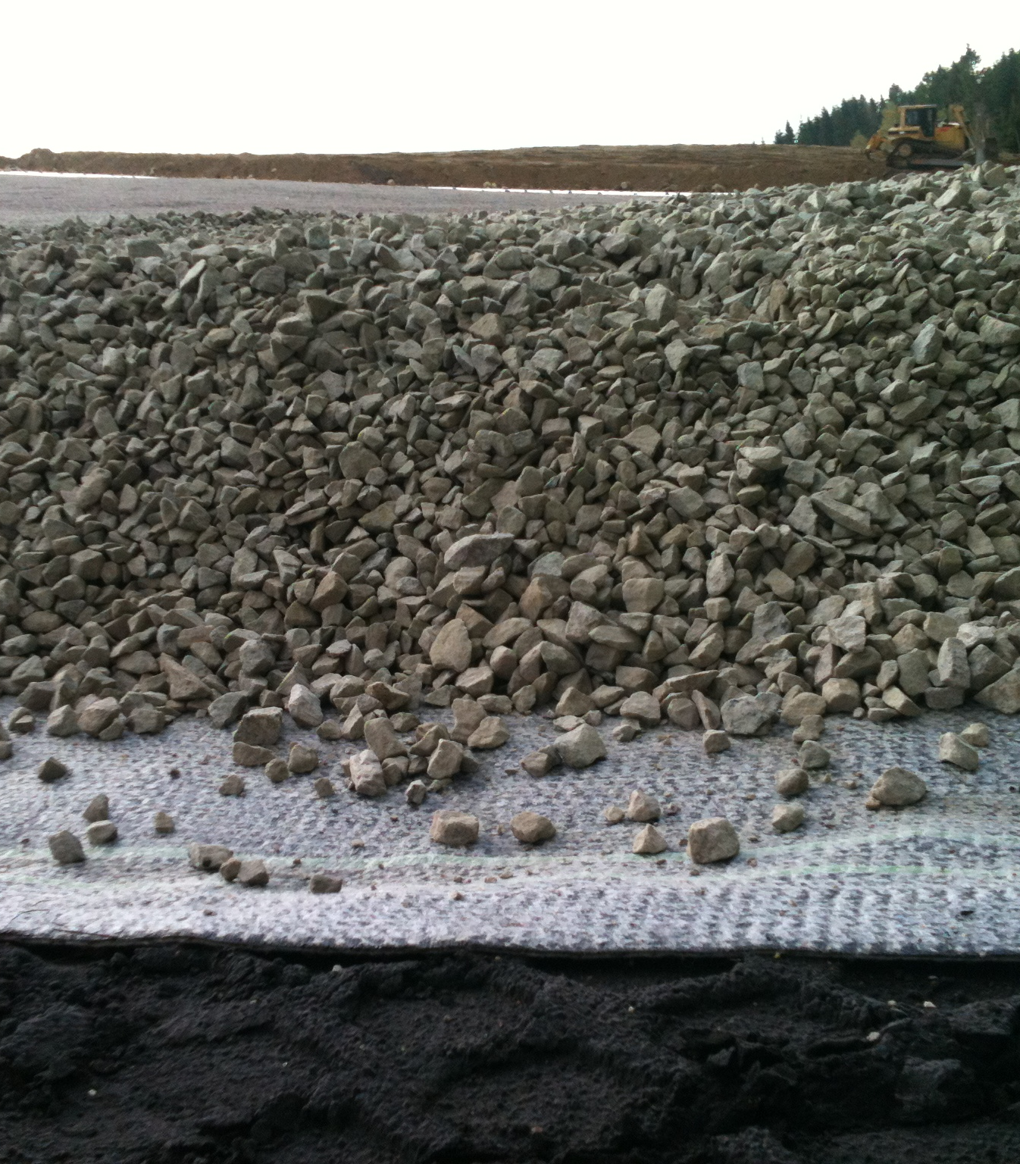
Bakgrund
Avfall Sveriges deponihandbok har sedan många år tillbaka varit en uppskattad vägledning för det administrativa och praktiska arbetet kring och på deponier.
Deponihandboken har nu uppdaterats och strukturerats om.
Regler som berör miljötillstånd, övervakning och drift av deponier har justerats.
Ny avsnitt har lagts till
Det finns tydligare hänvisning till nytt kunskapsunderlag och nya rapporter.

Slide 4
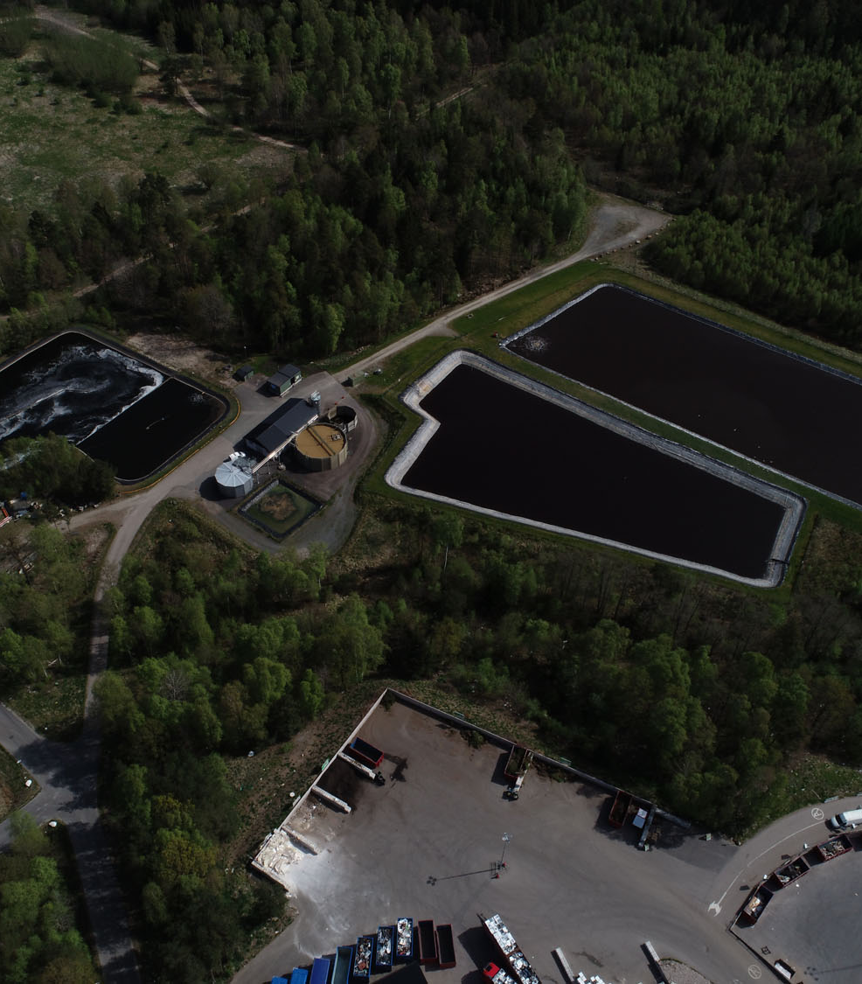
Resultat
Den uppdaterade deponihandboken består av tre viktiga delar:
Förutsättningar och lagrum
Stöd för dagliga drifts- och verksamhetsfrågor
Avslutning, sluttäckning och efterbehandling
Därutöver har ämnen som invasiva arter och lågaktivt avfall tillkommit, samtidigt som kopplingar mellan deponering och industriutsläppsdirektivet (IED) och andra handböcker och vägledningar har förtydligats.

Slide 5
Slutsatser
Deponihandboken är ”up to date” och kan fortsatt vara ett arbetsverktyg och uppslagsverk för dem som arbetar med eller på en avfallsverksamhet med deponi.

Slide 6
Rapportinformation
Rapporten finns för nedladdning (kostnadsfritt för Avfall Sveriges medlemmar) från www.avfallsverige.se
Mer information om detta projekt kan du få från:
Camilla Nilsson, vik. Rådgivare avfallsanläggningar
Camilla.nilsson@avfallsverige.se

